Slide 1
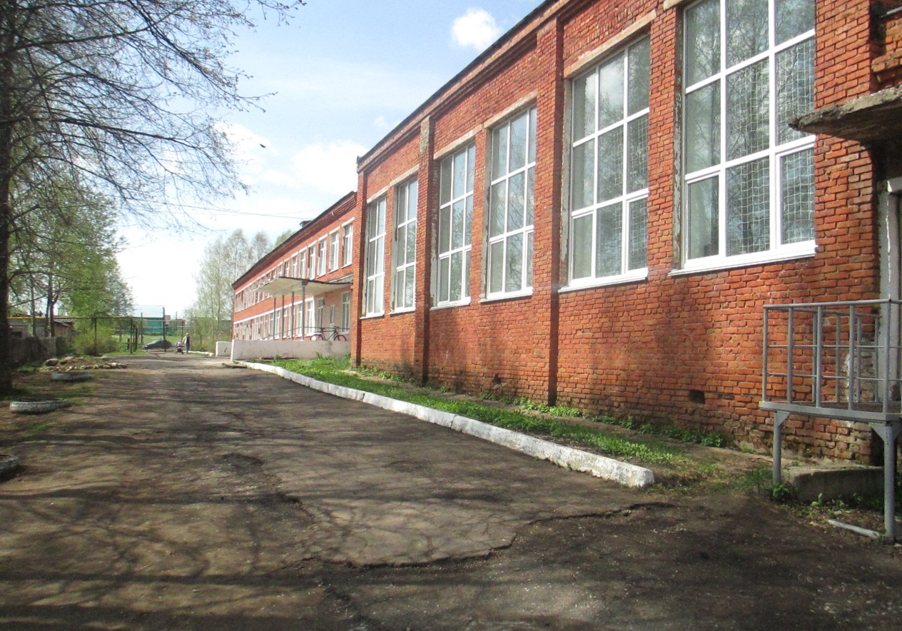
Страницы истории
Дизьминской школы
Адрес:
Удмуртская Республика,
Ярский район,
с.Дизьмино,
ул Школьная 28
Возраст 128лет
(1893 – 2021)

Slide 2
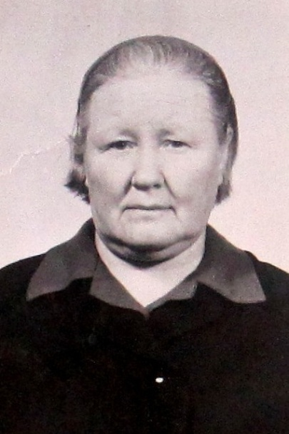
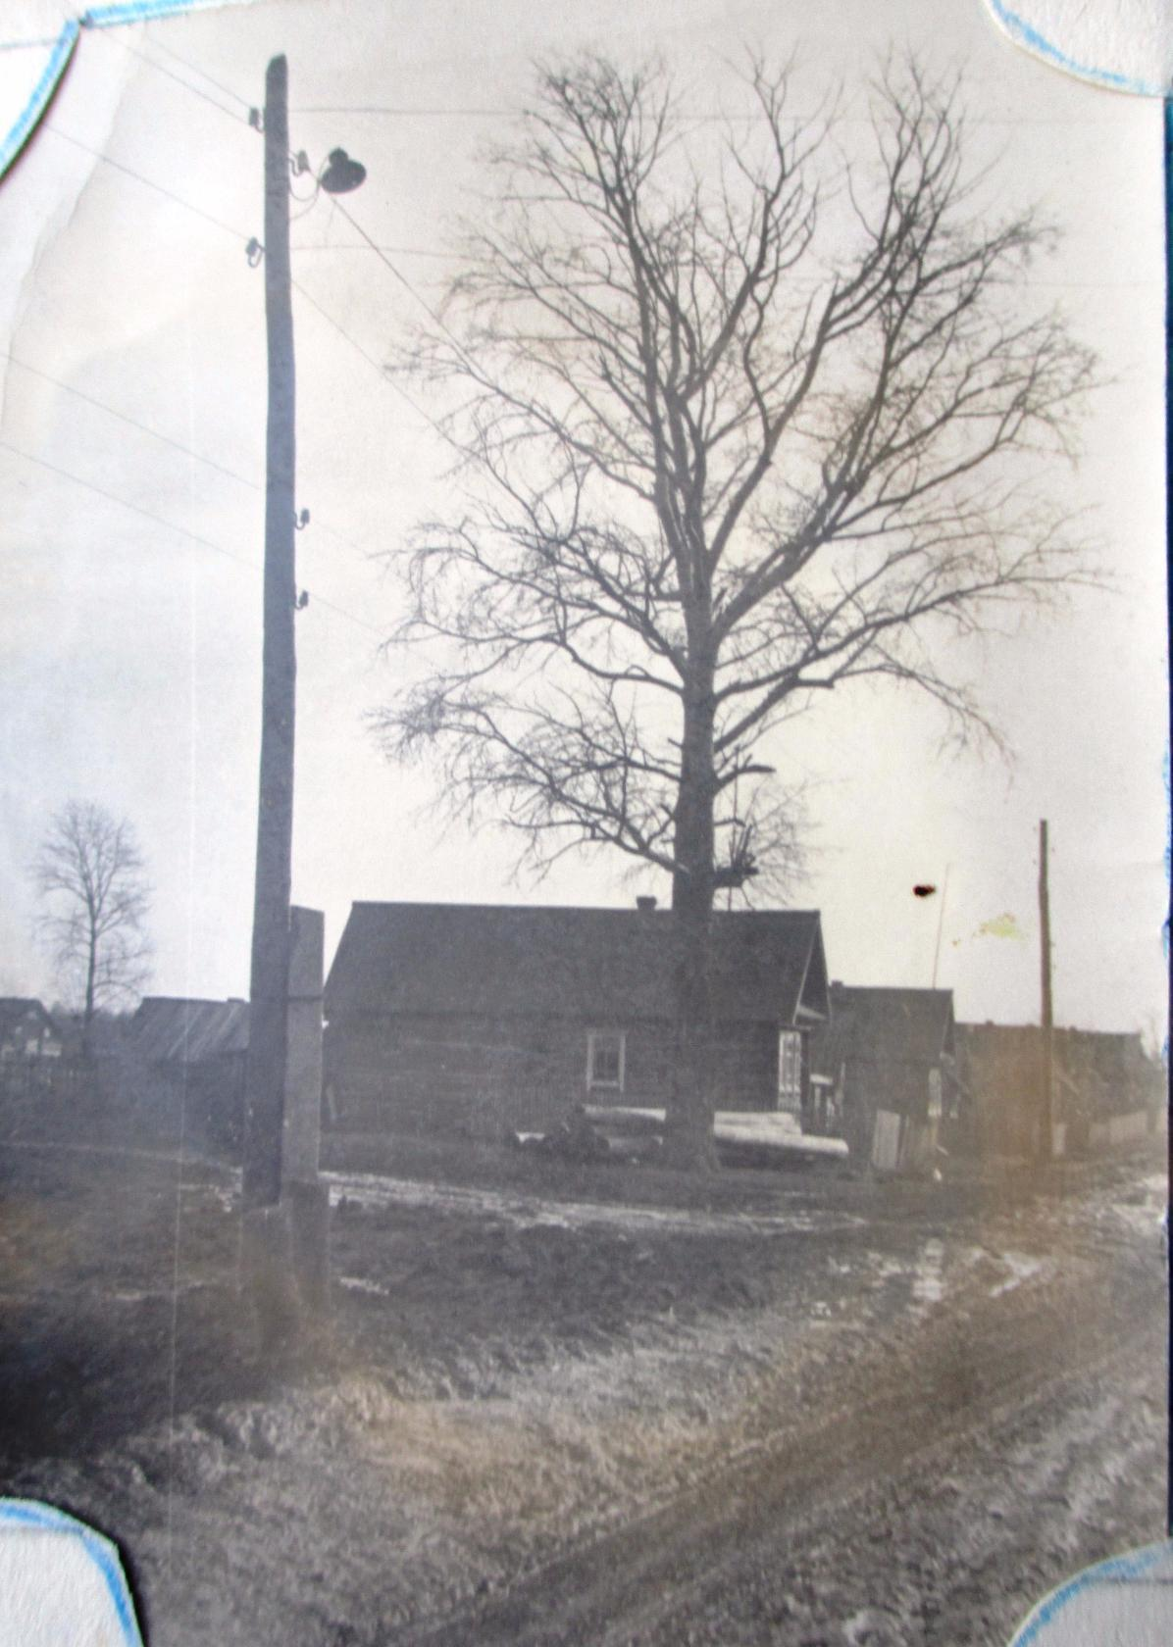
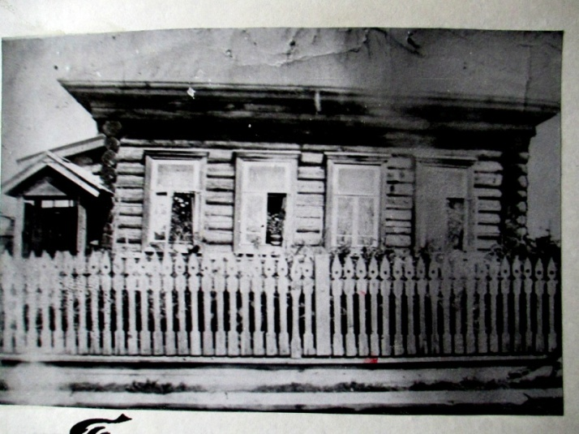
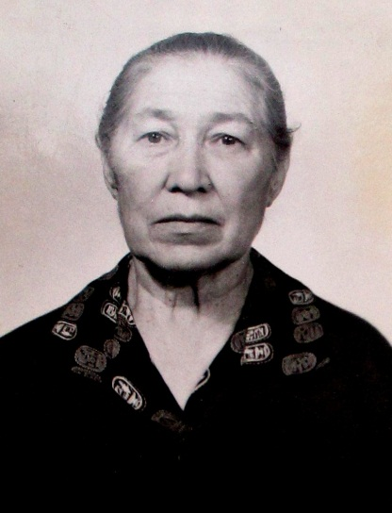
Первая школа была у тополя; частный дом, где занимались ученики.
Веретенникова Клавдия Ивановна – учитель полной четырёхкомплектной начальной школы, годы работы - с 1940 года до выхода на пенсию
Селивёрстова Екатерина Андреевна – учитель полной четырёхкомплектной начальной школы с 1945 года

Slide 3
Как появилась школа.

Slide 4
Из воспоминаний учителей.
Вот что рассказала старейшая учительница школы в 80 годах Одинцова Наталья Матвеевна:
… «В 1933 году по переводу Ярского РОНО я приехала в Дизьминскую начальную школу из Уканской Ш.К.М. Школа была 4-хклассная, но школьное здание было очень мало. Занятия шли в две смены. Стали думать о постройке другого школьного здания. Пошли навстречу колхозники и председатель сельского совета товарищ Сунцов. И вот в 1932 году было построено ещё новое двухклассное здание»
Из воспоминаний учительницы Веретенниковой Клавдии Ивановны:
«Окончив Глазовское педучилище в августе 1940 года меня направили на учительскую работу в Дизьминскую начальную школу. Восемнадцатилетней девушкой с 1 сентября я начала работать с 4-м классом. В классе было 43 ученика, половина класса были переростки, но дети учились неплохо, старались и перешли в 5 класс. В те времена по 7-ми предметам сдавали экзамены по программе начальных классов.»
1941-1945 Война!
«…В грозные военные годы тяжело было работать в школе с детьми. Кругом голод, холод!... В школе занимались дети из трёх деревень: Дизьмино, Гущино, починок Дизьминский. Не было учебников, тетрадей. Приходилось линовать тетради, готовить их для 1-2 классов. Не было никаких учебно-наглядных пособий. В школе было холодно – нет дров.
Тяжело было не только школам, детям, учителям, но и колхозникам. Учителям приходилось вместе с колхозниками сеять хлеб вручную из лукошка, косить траву, убирать хлеб и сдавать его государству. Дети тоже помогали взрослым.»…

Slide 5
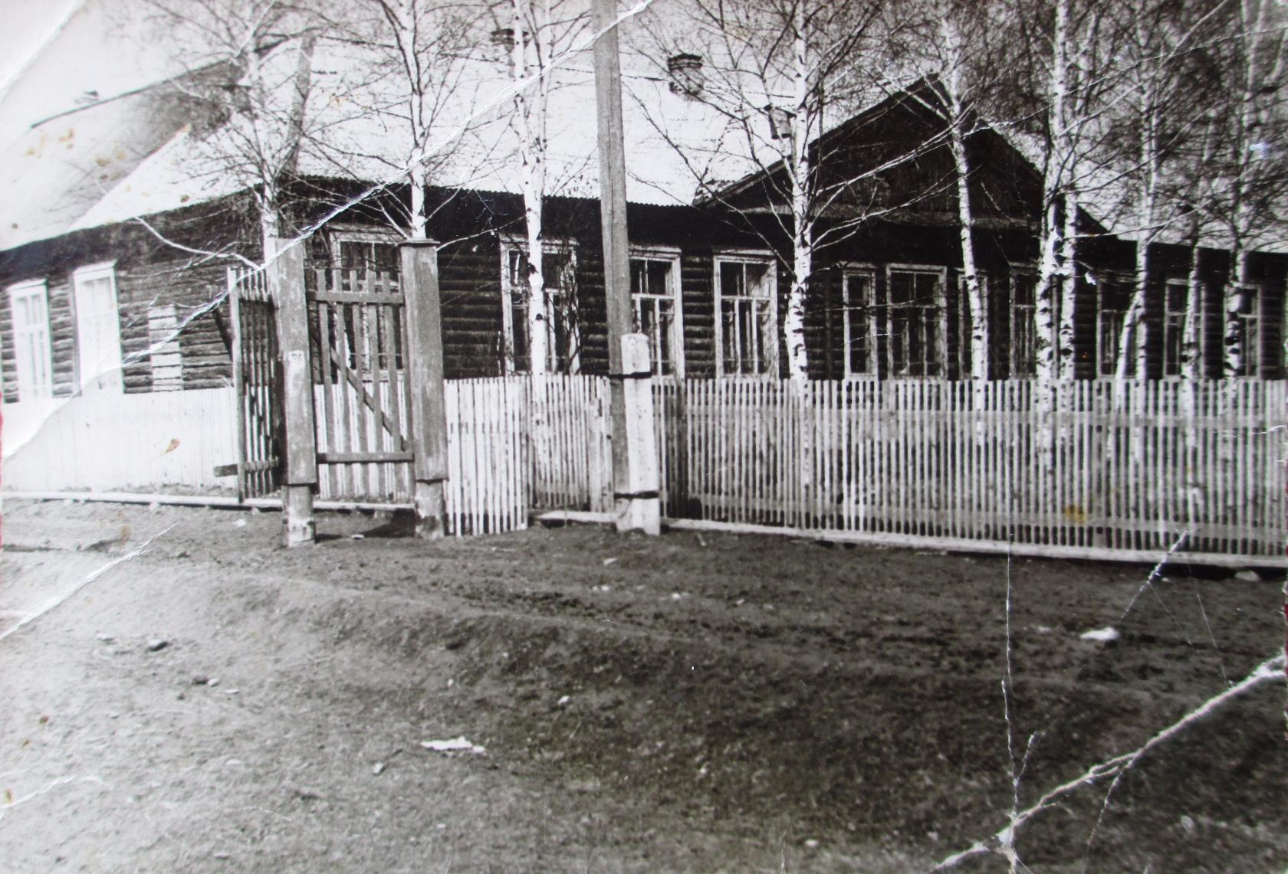
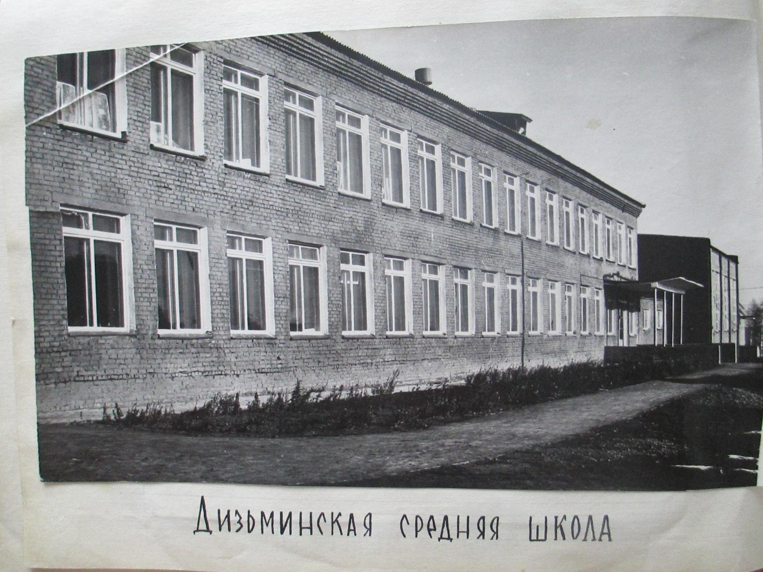
Здания Дизьминской школы восьмилетки и десятилетки

Slide 6
Памятные даты
1893 год - Открытие начальной школы
1952 год - Построена типовая начальная школа
1953 год – Школа из начальной преобразована в семилетнюю
1962 год – Школа стала восьмилетней
1974 год – Построено новое здание и школа стала десятилеткой

Slide 7
Директора Дизьминской школы
С 1953 года по 2020 год было 15 директоров, из них руководили:
Копысов Александр Андреевич - 5 лет
Алексеева Зоя Николаевна – 7 лет
Преснов Леонид Иванович – 7 лет
Уткин Рудольф Арсентьевич – 9 лет
Веретенников Валерий Александрович – 5 лет
Мищенко Маргарита Васильевна – 8 лет
Шандыбин Юрий Анатольевич – 14 лет

Slide 8
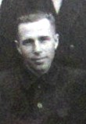
Копысов Александр Андреевич
С 4 октября 1954г по 10 января 1959г.
(Учитель географии)

Slide 9
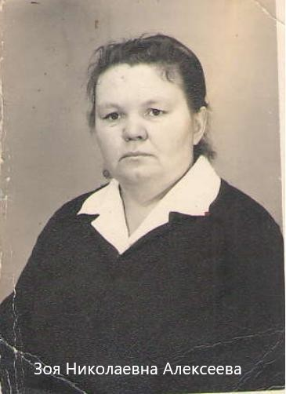
Алексеева
Зоя
Николаевна руководила школой
С 16 августа 1967г по 17 июня 1974г
(учитель математики)
Под её руководством была построена школа десятилетка

Slide 10
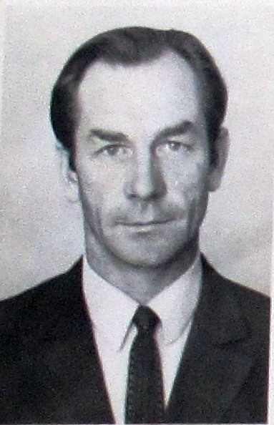
Преснов
Леонид
Иванович
С 17 июня 1974г по 20 апреля 1981г
(учитель географии)
Первый директор Дизьминской средней школы

Slide 11
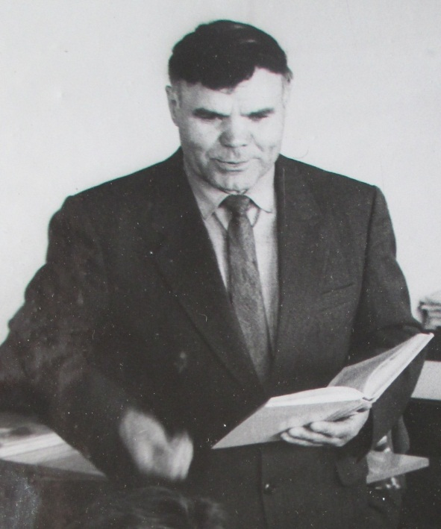
Уткин
Рудольф
Арсентьевич
20 августа 1984г по 28 сентября 1993г
(учитель истории)

Slide 12
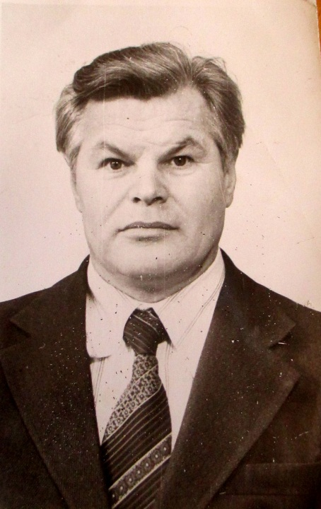
Веретенников
Валерий
Александрович
1 сентября 1993г по 31 августа 1998г
(учитель физики)

Slide 13
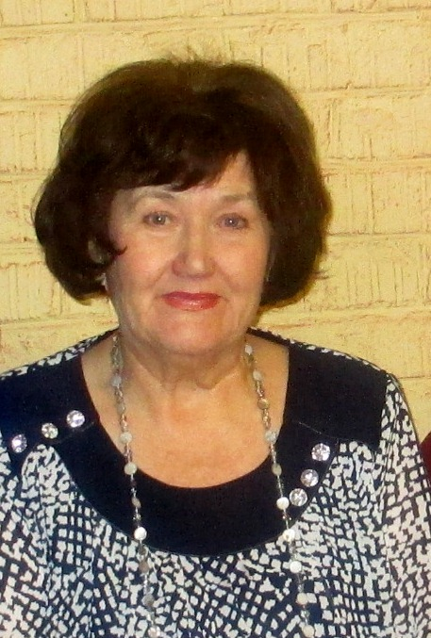
Мищенко
Маргарита
Васильевна
31 августа 1998г по 14 июля 2006г
(учитель начальных классов, истории, литературы)

Slide 14
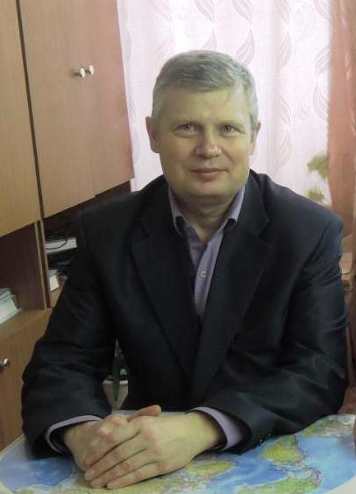
Шандыбин
Юрий
Анатольевич
14.июля 2006г
(учитель истории и обществознания)

Slide 15
Школьные коллективы в разные годы.
Выпускники разных лет с большой благодарностью вспоминают
первых учителей,
учителей – предметников,
классных руководителей.
Чем старше выпускники, тем больше они ценят труд Учителя!

Slide 16
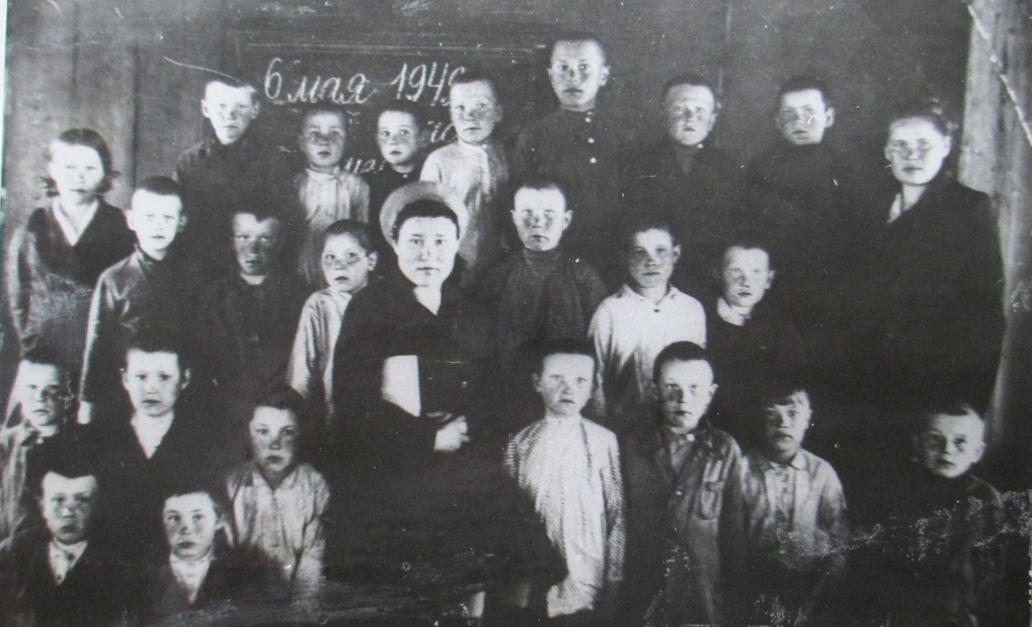
Выпускники 1949 года учительница – Владыкина Антонида Серафимовна

Slide 17
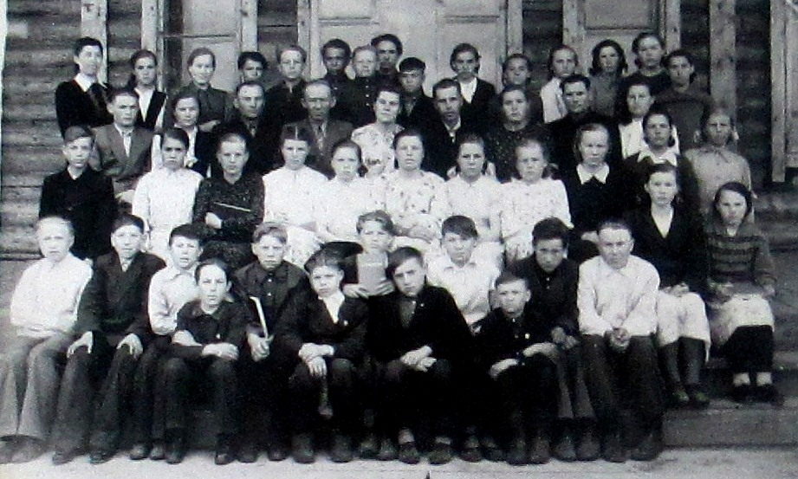
Первый выпуск семилетней школы 1953-54 учебный год

Slide 18
Дизьминская семилетняя школа приказ № 54 от 16. 07.1954
В связи с окончанием школы:
Данилов Владимир
Данилова Мария
Жуйкова Римма
Зонова Юлия
Кутявин Эдуард
Мышкин Геннадий
Овчинников Герман
Овчинникова Лидия
Семакин Аркадий
Трефилов Вячеслав
Трефилов Владимир
Трефилова Людмила
Трефилова Алевтина
Ушакова Галина – 1
Ушакова Галина – 2
Ушакова Фаина
Ушакова Лидия
Тепляшин Валерий
Веретенникова Галина
Волкова Валентина
Иванова Алевтина
Никифорова Зоя
Никифоров Геннадий
Салтыкова Юлия
Семакин Борис
Сунцов Аркадий
Сунцов Владимир
Сунцов Николай
Сунцова Нина
Сунцова Зоя
Трефилов Анатолий
Трефилова Галина
Ушакова Маргарита
Яковлева Августа
Яковлев Фридрих
Рякин Геннадий
Ушаков Виктор
Веретенникова Зинаида
Жвакин Николай
Сунцов Леонид
Поздеев Анатолий
Трефилов Климентий

Slide 19
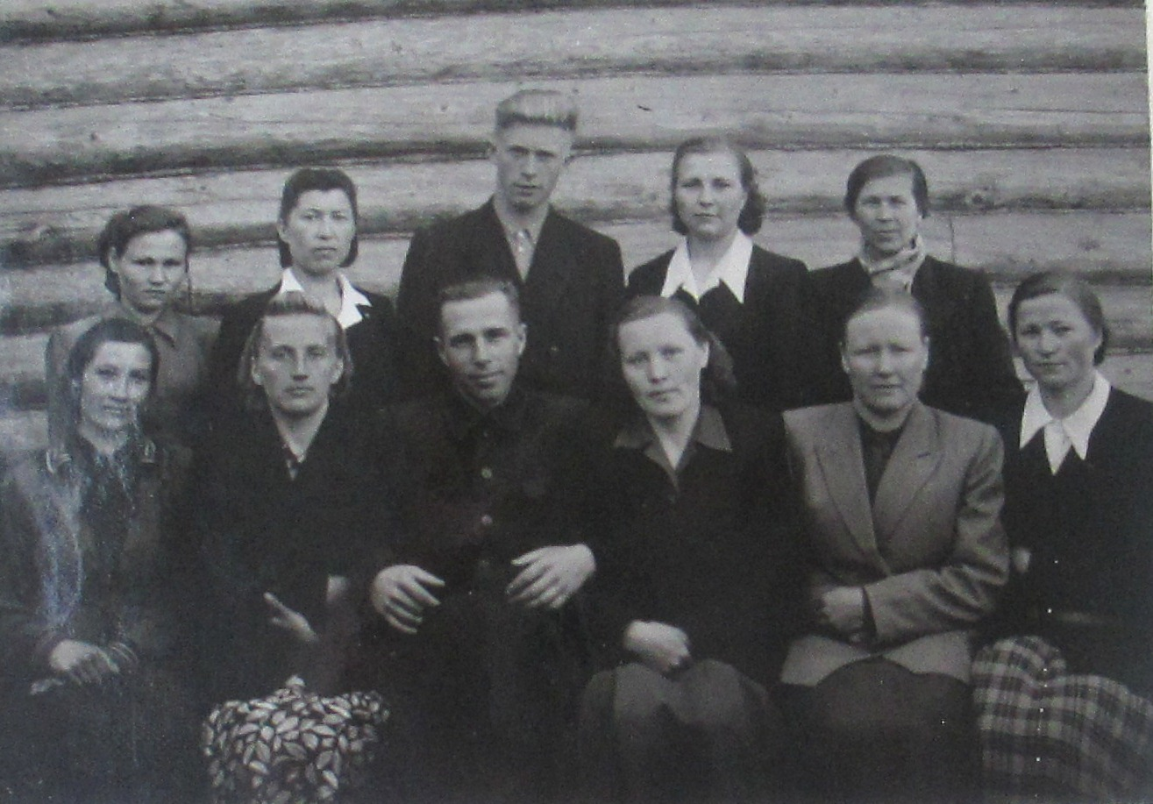
Учительский коллектив
1955-56 уч. год – директор Копысов А.А.

Slide 20
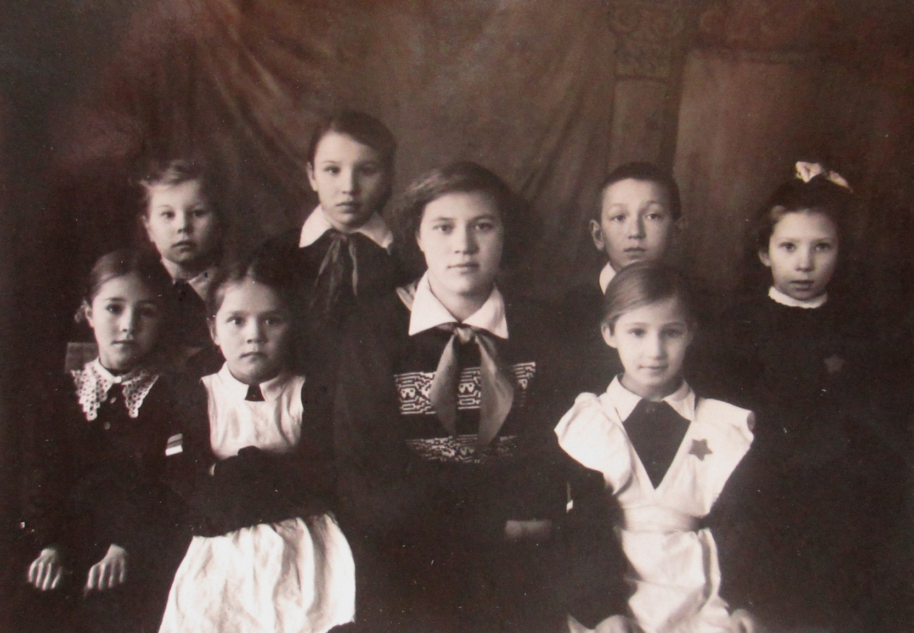
Егорова Лидия Андреевна 1958 год - «Лучшая вожатая района»

Slide 21
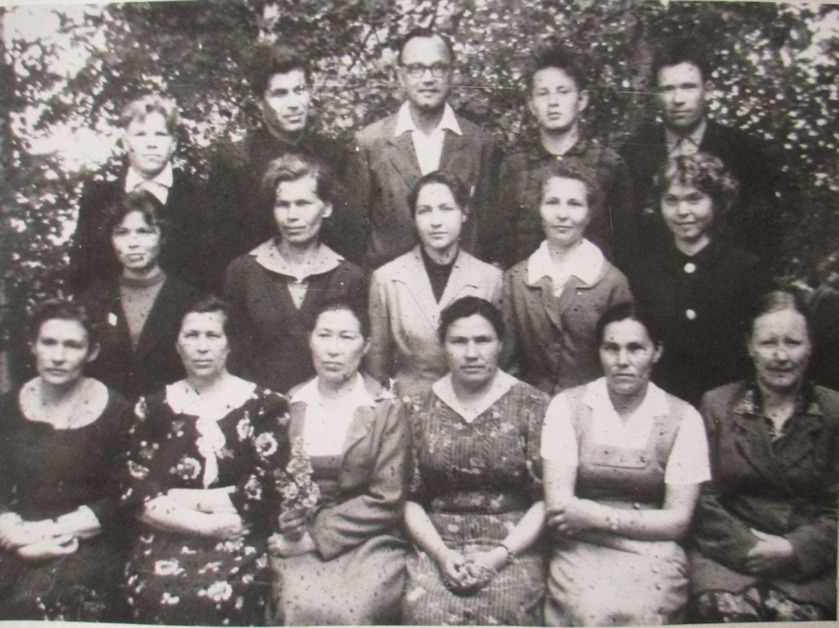
Учительский коллектив 1962 год.
Директор – Стариков Юрий Иванович
Сидят: Касаткина Мираида Михайловна, Загребина Екатерина Григорьевна, Селивёрстова Екатерина Андреевна, ?, Корепанова Зоя Ефимовна, Веретенникова Клавдия Ивановна
2 ряд: в центре вела нем язык, Богданова Тамара Никитична,
3 ряд ? , Агафонов Леонид Иванович, Стариков Юрий Иванович, Веретенников Людовик Александрович, Корепанов Геннадий Васильевич

Slide 22
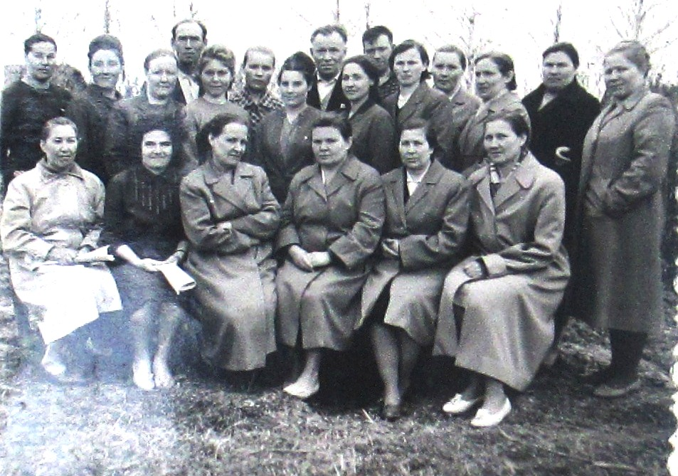
Учительский коллектив 1966год директор – Печёнкина Клавдия Григорьевна

Slide 23
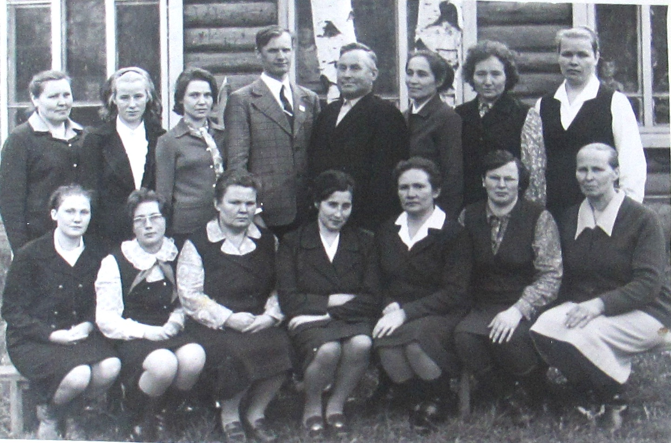
Учительский коллектив восьмилетки
1973-74 уч. год – директор Алексеева З. Н.

Slide 24
Список учителей
Сидят: Семакина Антонида Алексеевна, Макарова Зинаида Борисовна, Алексеева Зоя Николаевна, Пыхтеева Фина Дмитриевна, Касаткина Мираида Михайловна, Ульянова Валентина Александровна, Поздеева Вера Павловна
Стоят: Овчинникова Зоя Семёновна, Токарева Вера Георгиевна, Шутова Галина Фёдоровна, Широков Виталий Васильевич, Медведцев Вениамин степанович, Главатских Юлия Ивановна, Данилова Зинаида Прокопьевна, Леонтьева Дина Семёновна.

Slide 25
Большое спасибо за помощь в подготовке и сборе материала
Трефиловой В.П,
Веселковой Н.А.
Семакиной А.А.,
Пыхтеевой Ф.Д,
Шутовой Г.Ф.,
Мышкиной Елене
Шандыбину Ю.А.
Презентацию подготовила
Веретенникова О.В.
Март 2021 года

Slide 26
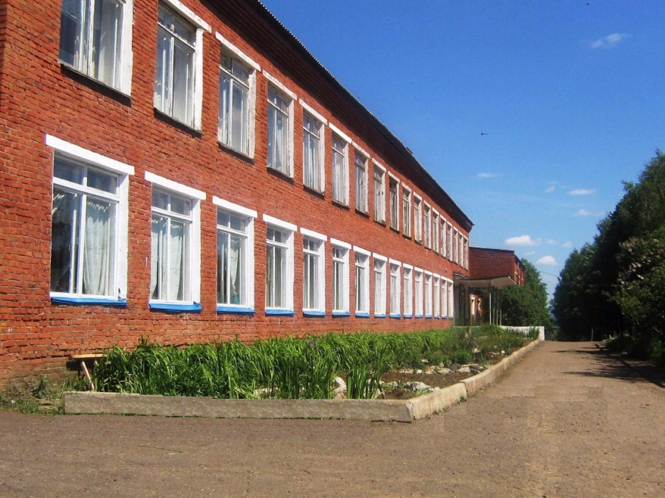
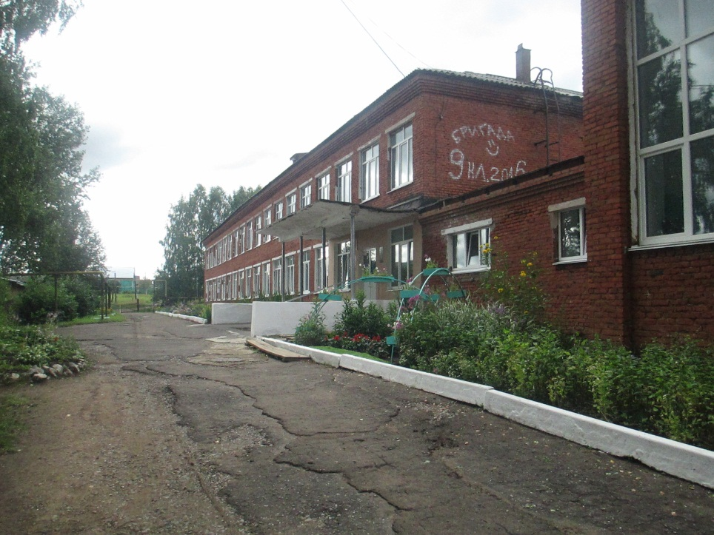
До новых встреч!
Спасибо за внимание

